Slide 1
Хімія у житті суспільства

Slide 2
Хімія і повсякденне життя
Із досягненнями хімії ми зустрічаємося кожного дня. Важко уявити життя без побутових хімікатів, будівельних матеріалів, ліків, волокон, пластмас і т.д.
Уникнути контакту з хімікатами неможливо. Хімічні товари становлять частину нашого повсякденного побуту й виконують чимало завдань.
Оскільки хімічні речовини створюються штучно, то вони можуть бути як безпечними, так і небезпечними для здоров'я людини. Доведено, що не всі хімікати негативно впливають на навколишнє середовище, проте, існує чимало речовин, що викликають побоювання.

Slide 3
Хімія і медицина
Велику роль відіграє хімія у розвитку фармацевтичної промисловості:
основну частину всіх лікарських препаратів отримують синтетичним шляхом. Завдяки хімії вчинені багато перевороти в медицині. Без хімії у нас не було б знеболюючих ліків, снодійних засобів, антибіотиків і вітамінів. Це безсумнівно робить хімії честь. Хімія також допомогла впоратися з антисанітарією, адже ще у XVIII ст. лікар И.Зиммельвейс зобов'язав медперсонал лікарні мити руки в розчині хлорного вапна. Смертність хворих різко знизилася.

Slide 4
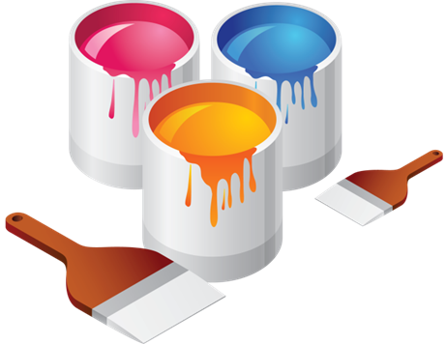
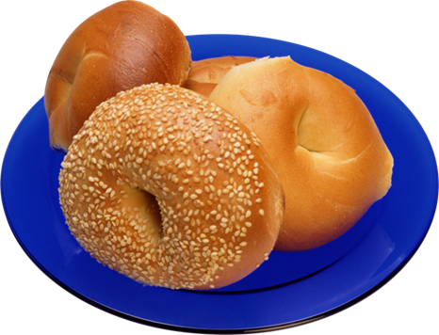
Промисловість і хімія
Розвиток багатьох галузей промисловості пов'язане з хімією: металургія, машинобудування, транспорт, промисловість будівельних матеріалів, електроніка, легка, харчова промисловість-ось неповний список галузей економіки, що широко використовують хімічні продукти і процеси. У багатьох галузях застосовуються хімічні методи, наприклад, каталіз (прискорення процесів), хімічна обробка металів, захист металів від корозії, очищення води.

Slide 5
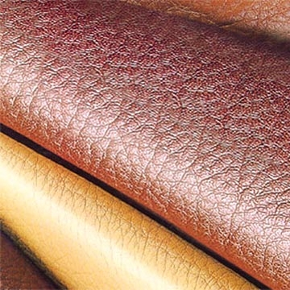

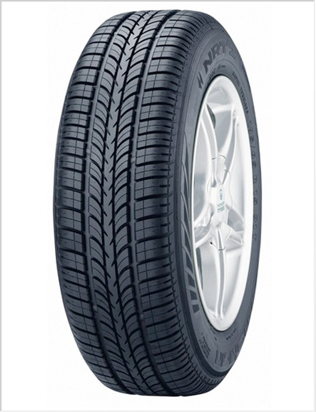
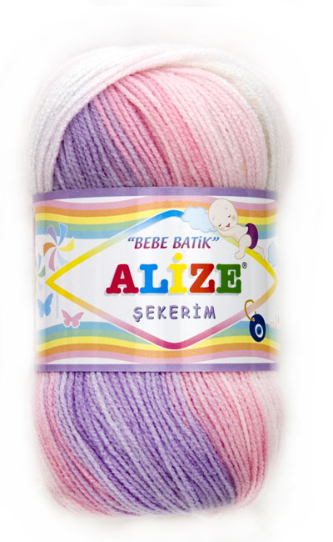
Хімія у сучасній енергетиці
Промислове виробництво неможливе без машин та інструментів. Головними матеріалами , з яких виготовляються , є метали і сплави , що їх добувають на основі хімічного перероблення природних мінералів. Хімія дає металургії способи дослідження руд із метою визначення в них вмісту потрібних матеріалів ,інтенсифікації металургійних процесів ,
Способи вловлювання і переробки відходів. Отже хімія має велике значення для розвитку і вдосконалення металургії. Швидкими темпами розвивається виробництво полімерів : пластмас для виготовлення деталей машин і механізмів , каучуків для виготовлення шин ,покришок, прокладок ; ізоляційних матеріалів ; синтетичних волокон , штучної шкіри та інших шкірозамінників

Slide 6
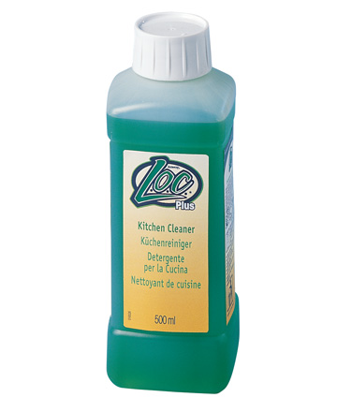
Миючі та чистячі засоби
В даний час широко використовується синтетичні миючі засоби-детергенти. Основний є синтетичні поверхнево-активні речовини-ПАР, в яких довгий вуглеводневий граничний радикал з'єднаний з сульфатної або сульфонатной групою. Крім ПАР, у СМС входять і інші компоненти: відбілювач, пом'якшувач, піноутворювачі, ароматичні аромати.
З кисневмісних відбілювачів найбільш поширені перборат натрію і перекарбонат натрію.

Slide 7

Засоби для боротьби з побутовими комахами
Інсектициди - засоби для боротьби з комахами. Інсектициди застосовують у вигляді розчинів, емульсій, аерозолів. Житлові приміщення слід обробляти тільки препаратами, рекомендованими для цієї мети. Це відомі препарати: хлорофос (), дихлофос, хлорофосние олівці.

Slide 8
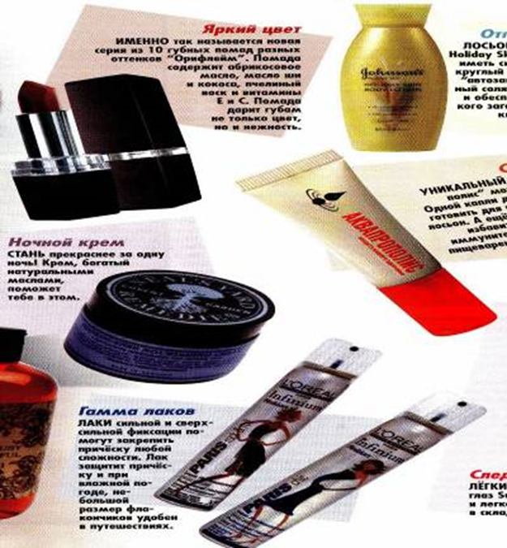
Хімічні засоби гігієни та косметики
Косметика і гігієна тісно стикаються, так як є косметичні засоби (лосьйон, креми, шампуні, гелі), які виконують гігієнічну функцію. До важливих гігієнічних засобів відноситься, насамперед, мила та миючі засоби.

Slide 9
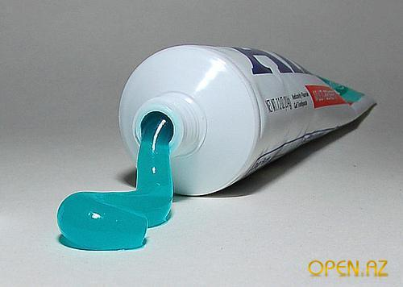
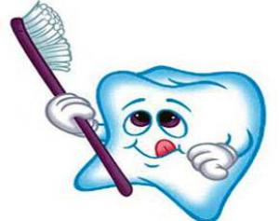

Засоби догляду за зубами
Найважливішим засобом догляду за зубами є зубні пасти. Основні компоненти зубної пасти наступні: абразивні, сполучні, пенообразующие речовини та загусники. Перші з них забезпечують механічне очищення зубів від нальоту і полірування. Найчастіше в якості абразиву застосовують хімічно обкладена карбонат кальцію, а також фосфати кальцію і полімерний метафосфатов натрію.

Slide 10

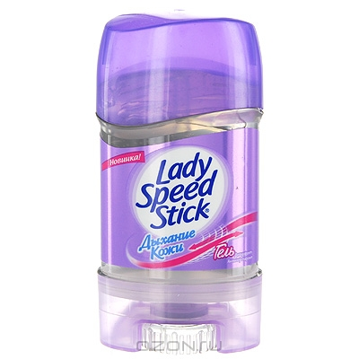
Дезодоранти
Дезодоранти випускають у твердому вигляді, кулькові і в аерозольній упаковці. У аерозольних балонах використовують зріджені гази, температура кипіння якого дуже низька. Вони легко переходять в газову фазу і не тільки виштовхують основу з балона, але, розширюючись, розпорошують її на дрібні крапельки. Довгий час цю роль виконували тільки фторхлоруглеводи.

Slide 11
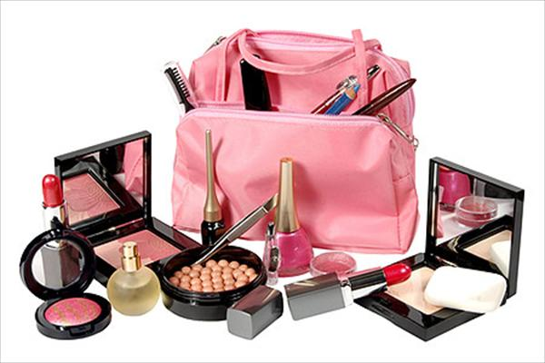
Косметичні засоби
Перламутровий ефект створюють солі вісмуту або слюда, що містить близько 40% оксиду титану.
В якості барвника для волосся використовуються розбавлені водні розчини добре розчинних солей свинцю, срібла, міді, вісмуту.
Освітлення волосся роблять за допомогою 3% розчину пероксиду водню.
До складу фарбувальних шампунів входять п-фенілендіамін, резорцин та інші аналогічні з'єднання.

Slide 12
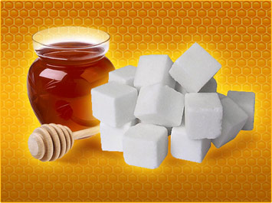
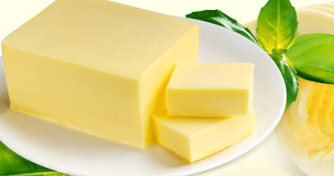
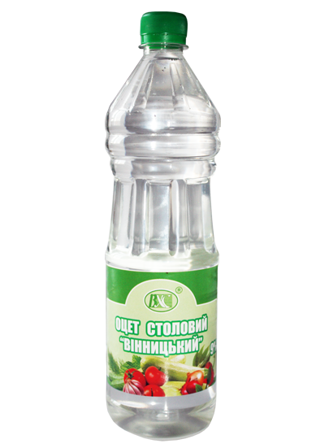
Продукти харчування
Хімія має велике значення і для виробництва продуктів харчування. Рослинництву вона дає добрива, засоби захисту рослин від бур`янів, шкідників, хвороб, а тваринництву – кормові добавки, вітаміни, лікувальні та санітарні засоби. Крім того, багато процесів харчової промисловості, яка переробляє первинні сільськогосподарські продукти, ґрунтується на хімії –виробництво оцту, спирту, цукру, маргарину, крохмальної патоки,ко-нсервантів тощо.

Slide 13


Нові матеріали
Завдяки досягненням хімії виготовляються не лише металеві, а й нові матеріали – надпровідники, напівпровідники, ізолятори, які забезпечують розвиток електротехніки та радіоелектроніки. Нові матеріали – надміцні, жаротривкі тощо використовуються в кострукціях супутників, космічних кораблів, ядерних реакторів.

Slide 14

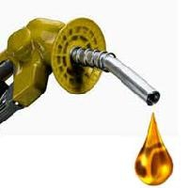
Сучасна енергетика
Разом із фізикою хімія розробила наукові основи добування палива для ядерних реакторів. Через вичерпування запасів природного газу і нафти хіміки вже сьогодні дбають про паливо майбутнього. Метод конвенсії вугілля набуває важливого значення й у плані розвитку водневої енергетики. Водень як екологічно чисте паливо може використовуватись усіма видами транспорту. Отже, хімія відігріє важливу роль у сучасній енергетиці.

Slide 15

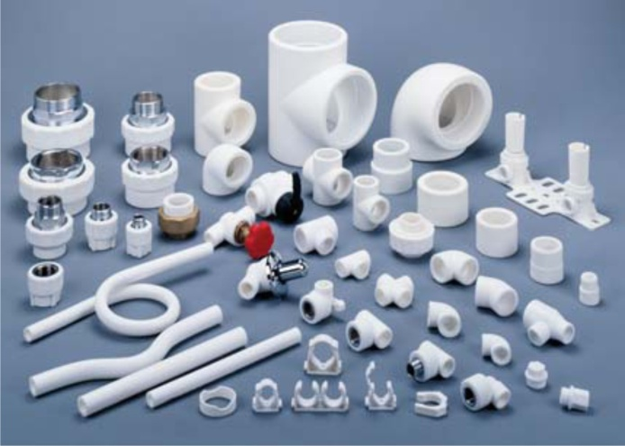
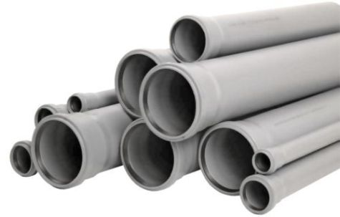

Будівництво будівельних матеріалів
Хімія проникла і в таку галузь промисловості, як виробництво будівельних матеріалів, будівельних виробів і конструкцій. Так, у сучасному будівництві знаходять застосування різноманітні пластмаси, добавки в цементи і в бетони, нові лаки, гідрофобізуючі склади та ін. Це дозволяє поступово замінювати традиційні будівельні матеріали більш легкими, міцними і красивими. Їх використання пов'язане з тим, що полімерні матеріали мають необхідним комплексом фізико-хімічних та будівельно-експлуатаційних властивостей. Це, перш за все, міцність, невелика об'ємна маса (наприклад, піно-і поропласти) і еластичність, висока водо-, газо-і паронепроникність, хімічна стійкість і стійкість до корозії. Застосування пластмас у будівництві зменшує вагу будівельних конструкції. Крім того, це дає можливість знаходити багато цікаві інженерні та архітектурні рішення.

Slide 16
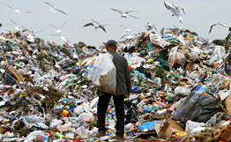
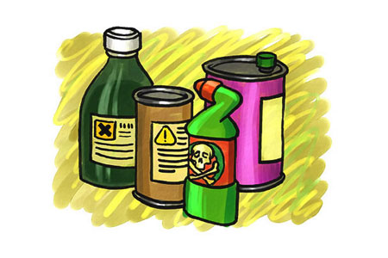
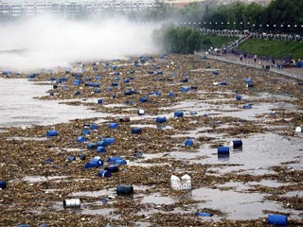
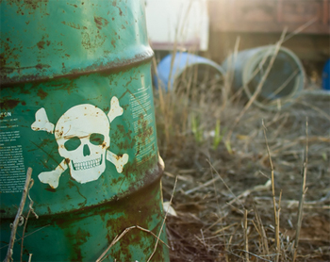
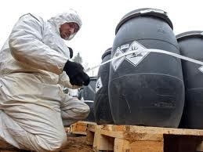
Негативний вплив хімії
Хімічна промисловість разом з користю приносить і багато шкоди, особливо це стосується забруднення навколишнього середовища. Найбільше потерпають атмосферний басейн, водна система, грунти. Однак при розумному підході негативний вплив на довкілля можна максимально зменшити. При цьому ще хімічна промисловість може боротися із забрудненням довкілля, впроваджуючи різноманітні утилізаційні технології тощо.

Slide 17
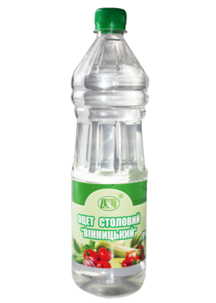
Висновок
Хімія як наука сприяє не тільки пізнанню навколишнього світу, вона ще є галуззю виробничої діяльності людини. З давніх-давен і донині хімія завжди слугувала і продовжує слугувати людині та її практичній діяльності. У наш час без розвитку хімії неможливий розвиток паливно-енергетичного комплексу, металургії, транспорту, будівництва, електроніки, космічної техніки, побуту тощо. Проникнення нових речовин і нових матеріалів, хімічних методів у основні галузі промислового і сільськогосподарського виробництва, сферу побуту, охорону здоров`я дедалі більшою мірою забезпечує їх прогрес. Саме тому й відбувається хімізація практично всіх сфер людської діяльності.

